Slide 1
高温与高场超导材料及其应用技术研讨会
第二代高温超导带材成品率
及产能提升技术探索
报告人： 赵跃
单位：上海超导科技股份有限公司
上海交通大学

Slide 2
报告提纲
提高成品率和产能
背景：2G HTS的机遇
挑战：价格高、产能低
应对：提高产能、智能化制造装备
上海超导在成品率及产能提升技术的进展
核心装备自主化
仿真模拟
设备改造与工艺优化
长带生产工程化
小结和展望

Slide 3
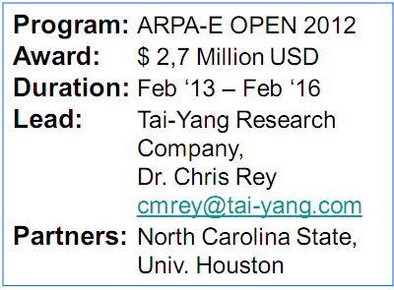
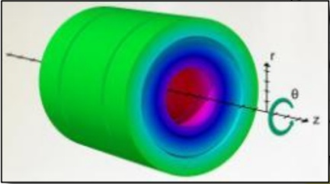
背景：第二代高温超导技术
前所未有的发展机遇（国际）
需求牵引
HTS 变压器
HTS 超导储能
Notes:
HTS FCLtransformer的项目主要目的是在电网用户端设计，研发、安装一套能够和智能电网相兼容的变压器，变压器为三相，功率为28MVA，能够实现69-12.47KV的中压转换，这将是第一次大量采用2G HTS线材用于变压器制备。
储能：与电池混合使用，特点是超高功率密度（100MW/kg），95% 高效，多次充放电无衰减，安全性高。问题：能量密度低（30-100WH/kg）,单位能量密度成本高。值得一提的是，Tai-Yang 公司也在进行为高能激光设计1MJSMES的项目。

Slide 4
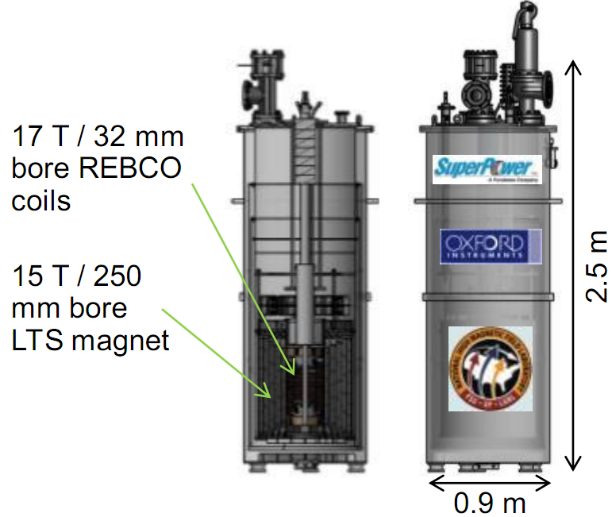
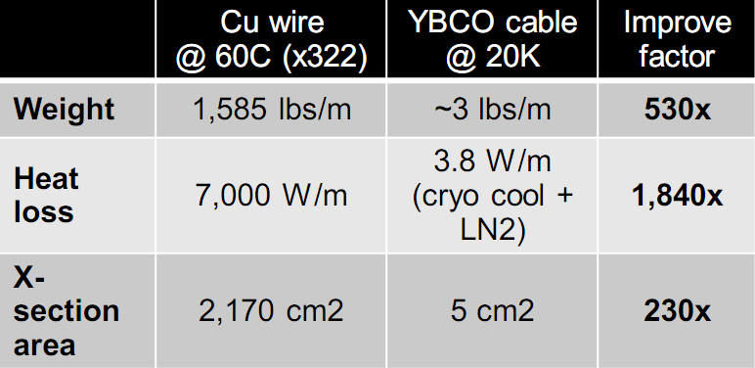
背景：第二代高温超导技术
前所未有的发展机遇（国际）
需求牵引
32T 磁体
HTS 军机用电缆
Notes:
美国强磁场国家实验室首先采用2G HTS带材，解决了一系列技术问题和科学问题，特别是采用了薄壁涤纶热缩管绝缘技术，成功绕制了线圈，实现了强磁场，达到了35.4T。
内孔为32mm的32T磁体，特殊要求的HTS，总长度12.3km，所有的测试在2015年底完成。此外，美国强磁场国家实验室还主导了32 T用户磁体，15 T LTS磁体，17 T2GHTS磁体，由9.4km带材绕制成，已在年初运行。
锂空气电池发展迅速，电动飞机的电池比超导点击能够提供两倍高的功率。2015年初美国空军正在评估MV级的电力传输导线项目，该项目计划采用2G HTS替代铜导线。

Slide 5
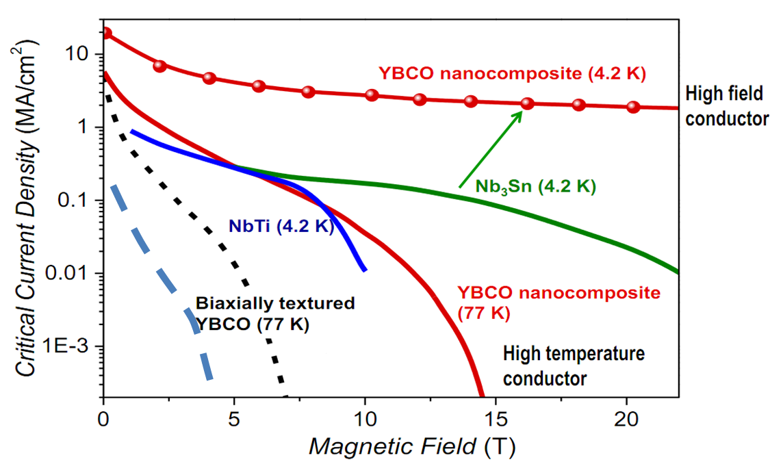
背景：第二代高温超导技术
前所未有的发展机遇（国际）
技术突破
钉扎
织构

Slide 6
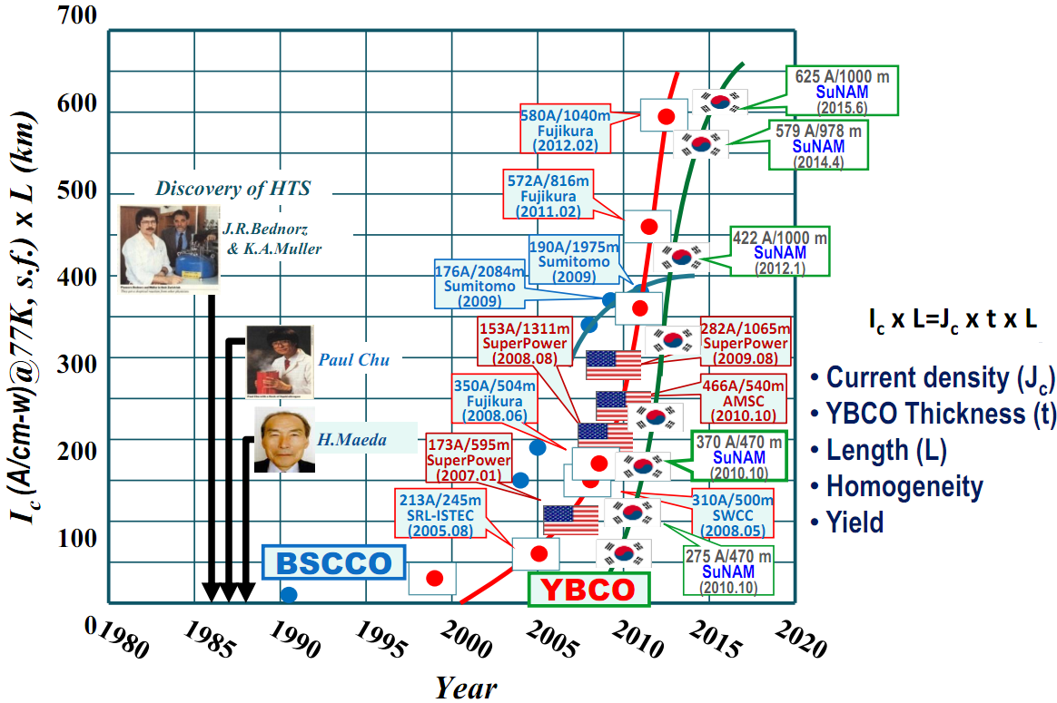
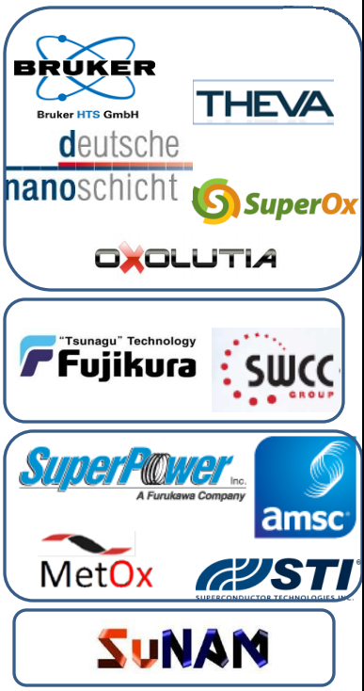
背景：第二代高温超导技术
前所未有的发展机遇（国际）
产业发展
需求牵引
技术突破

Slide 7
背景：第二代高温超导技术
前所未有的发展机遇（国内）
国家层面
《中国制造 2025》重点领域技术创新绿皮书：
电力装备：先进的超导风电机组、高温超导储能、超导输变电设备等被列为“重点产品”
前沿新材料：超导材料（强磁场用高性能超导线材、低成本千米级YBCO 涂层导体、高电压等级超导限流器等应用产品）
产业发展
智能电网、大科学装置方面对超导材料的需求牵引
国内超导带材公司的崛起

Slide 8
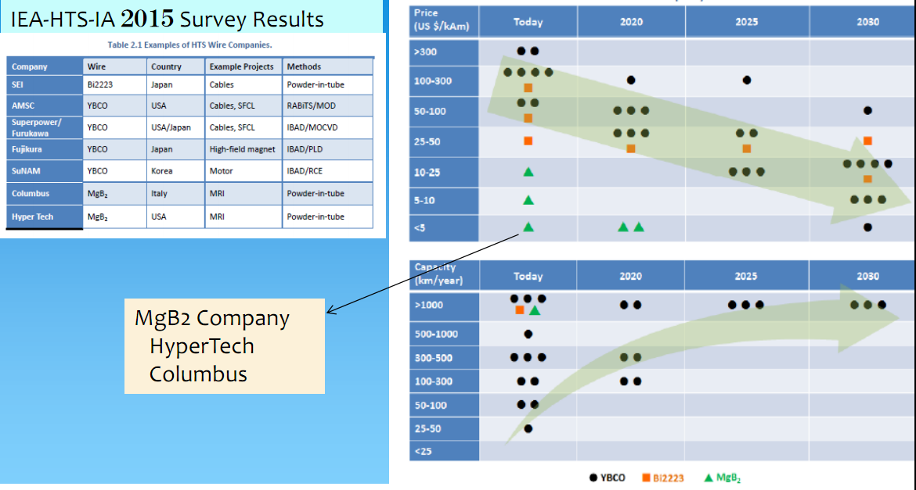
预期价格和产能——带材供应商
价格
产能
注：IEA-HTS-IA 为
International Energy Agency-Implement agreement
Notes:
IEA HTS IA 9个成员国签订的协定，包括美日韩德意大利加等。
综合的世界范围内100名左右专家的意见，为高温超导应用提供策略支撑，加快推进超导器件在电网中的应用。
首先，从供应商的角度，看价格和产能。

Slide 9
预期价格和产能——带材供应商
价格
产能
注：IEA-HTS-IA 为
International Energy Agency-Implement agreement

Slide 10
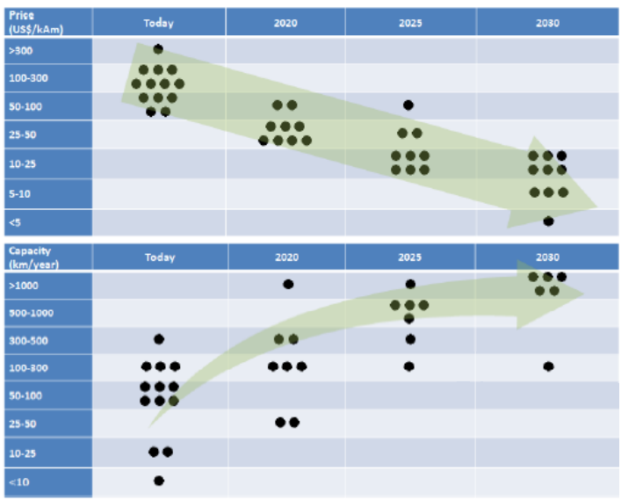
预期价格和产能——用户
仅针对YBCO
价格
产能

Slide 11
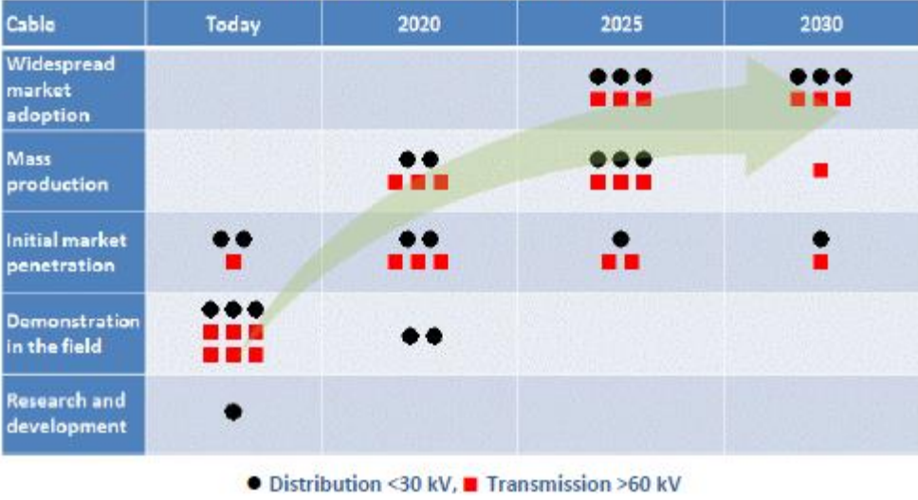
预期价格和产能——用户
仅针对YBCO
价格
市场化进程
产能
Notes:
在市场化进场方面，IEA HTS主要考虑了两个应用，一个是高压传输，另一个是中低压配电。目前大多数用户认为，我们处在示范和研发阶段，少部分处在初步市场渗透，最终的大范围的市场采纳也预计将在2025年后完成。

Slide 12
第二代高温超导带材的挑战
降低成本
质：高均匀性、高稳定性
量：高产能
性能提升
外场载流能力：
Ic、Je（T, B，θ）
电机械性能
接头技术
低损耗
电缆技术
……

Slide 13
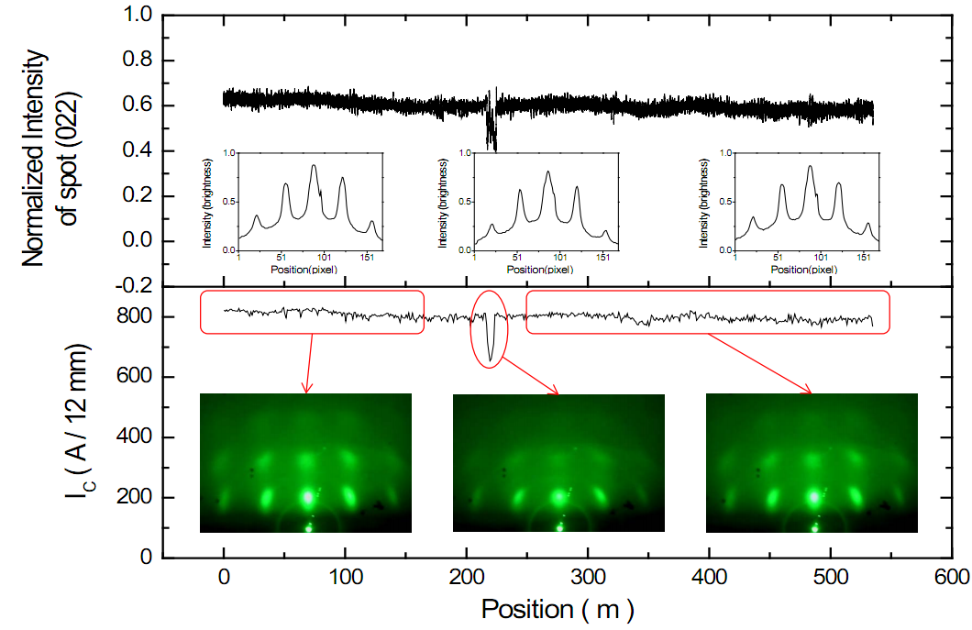
第二代高温超导带材的挑战
降低成本
质：高均匀性、高稳定性
量：高产能
性能提升
外场载流能力：
Ic、Je（T, B，θ）
电机械性能
接头技术
低损耗
电缆技术
……
产线智能化“监控”

Slide 14
第二代高温超导带材的挑战
降低成本
质：高均匀性、高稳定性
量：高产能
性能提升
外场载流能力：
Ic、Je（T, B，θ）
电机械性能
接头技术
低损耗
电缆技术
……
设备成本分摊=投资/产量
降低成本的关键：提高产量
产量=沉积区域×厚度生长速率
=长度×带材宽度×厚度生长速率
=走带速度×带材宽度×膜厚

Slide 15
报告提纲
提高成品率和产能
背景：2G HTS的机遇
挑战：价格高、产能低
应对：提高产能、智能化制造装备
上海超导在成品率及产能提升技术的进展
核心装备自主化
仿真模拟
设备改造与工艺优化
长带生产工程化
小结和展望

Slide 16
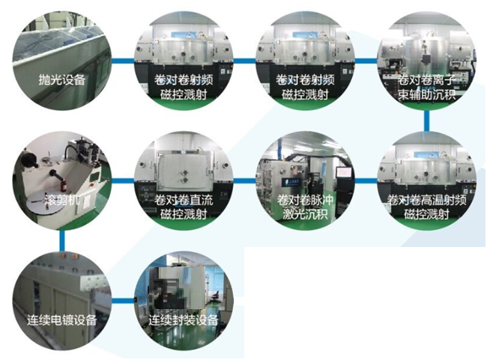
上海超导——核心装备自主化
实现全部核心装备及工艺自主化
优势：
装备设计、
制造、改造以及与工艺优化的互动

Slide 17
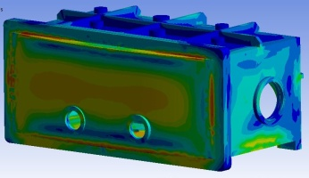
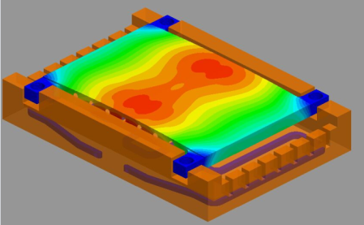
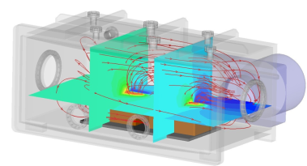
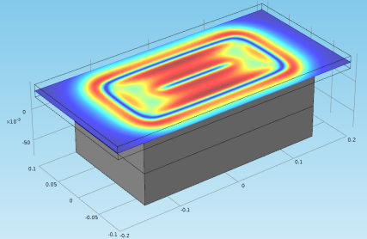
上海超导——装备设计的仿真模拟
优势：
组建仿真团队，为设备设计、制造以及改造提供依据和参考。
结构力学仿真
热力学仿真
仿真模
拟团队
气态流体仿真
电磁场仿真

Slide 18
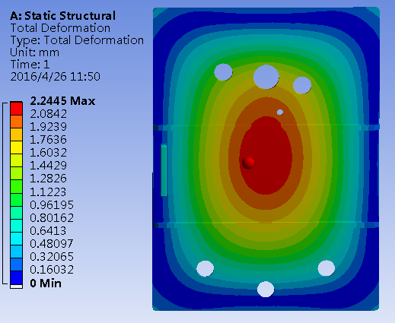
上海超导——装备设计的仿真模拟
解决问题一：
设备易操作性
结构力学仿真
热力学仿真
仿真模
拟团队
气态流体仿真
电磁场仿真
镀膜腔室门设计制造：
原设计腔体门重580 Kg，稳定性差

Slide 19
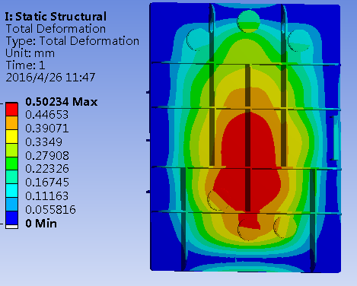
上海超导——装备设计的仿真模拟
解决问题一：
设备易操作性
结构力学仿真
热力学仿真
仿真模
拟团队
气态流体仿真
电磁场仿真
镀膜腔室门设计制造：
原设计腔体门重减小至330 Kg

Slide 20
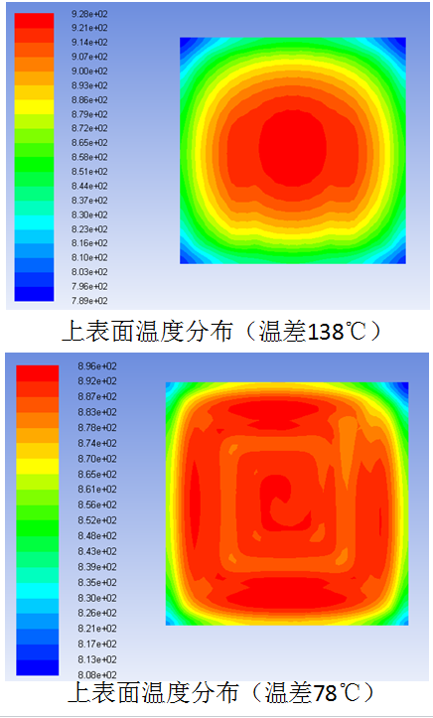
上海超导——装备设计的仿真模拟
解决问题二：
温度场均匀性
结构力学仿真
热力学仿真
仿真模
拟团队
气态流体仿真
电磁场仿真
设备改造：
整体温差缩小了60℃；
目标加热区域温差从±2.6%降低至±0.9%

Slide 21
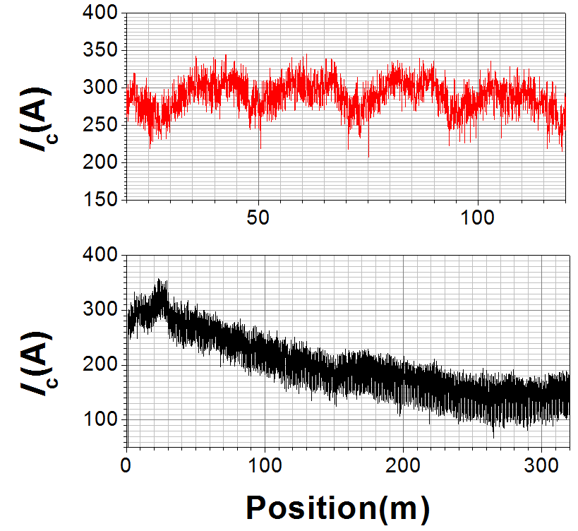
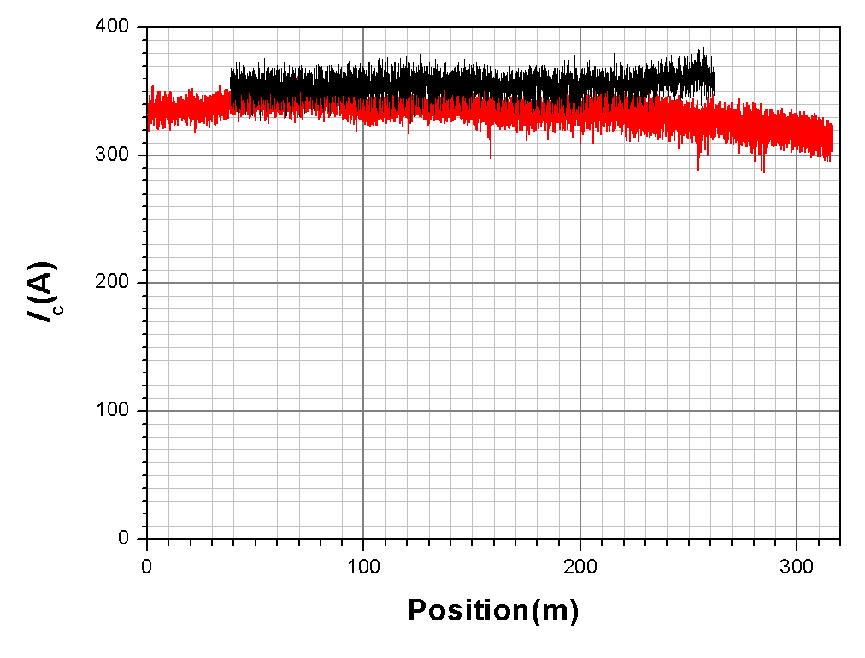
上海超导——装备改造与工艺优化
初期 工艺稳定后
长度 | Ic 平均值 | IcMAX | Ic MIN | s.d.
300 m | 334 A | 362 A | 290 A | 7.2 A
220 m | 355 A | 384 A | 325 A | 4 A
工艺窗口窄；
带材性能不稳定；

Slide 22
上海超导——装备改造与工艺优化
工艺稳定后产量和成品率明显提高
成品率 （%）

Slide 23
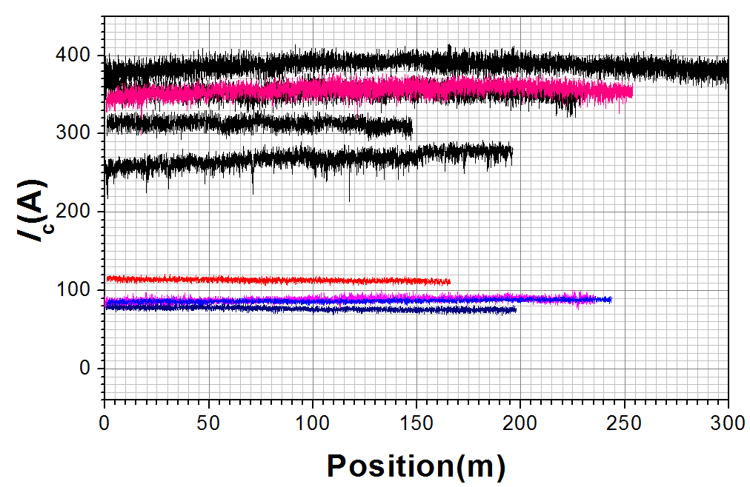
上海超导——长带生产工程化
10 mm宽带
分条、封装后

Slide 24
上海超导——长带生产工程化
编号 | 长度 （米） | 宽度 | 基带粗糙度 5×5微米 （nm） | CeO₂面内取向织构度 | Ic 及均匀性 （A， s.d.）
1 | 300 | 10 mm | 0.66 | 5.2º | 378 A，8.5A
2 | 260 | 10 mm | 0.75 | 4.2º | 354 A，7 A
3 | 220 | 10 mm | 0.93 | 4.7º | 343 A，7.4 A
4 | 160 | 10 mm | 0.92 | 5.1º | 300 A，5.9 A
5 | 190 | 10 mm | 0.57 | 5.3º | 264 A，8.9 A
6 | 240 | 4 mm | 0.65 | 4.3º | 112 A，2.1 A
7 | 160 | 3.3 mm | 0.42 | 4.5º | 88A，2 A
8 | 230 | 3.3 mm | 0.5 | 4.7º | 81A，3.3 A
9 | 200 | 3.3 mm | 0.52 | 4.8º | 77A，2.2 A

Slide 25
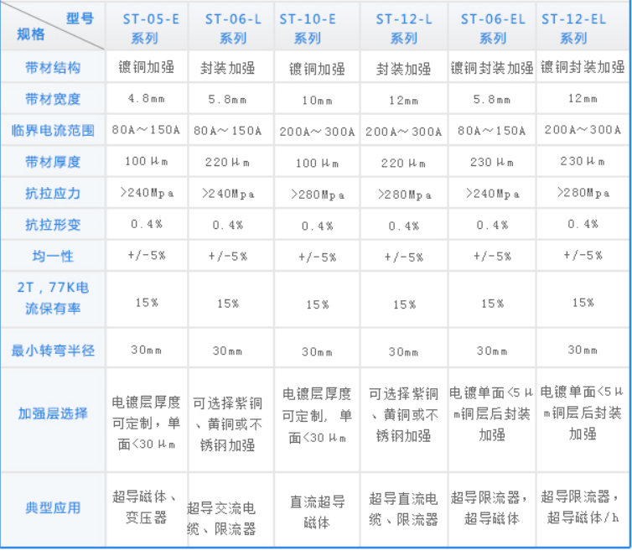
上海超导——长带生产工程化
产品规格：面向应用的一系列产品
采购
镀膜
质
量
控
制
分切
封装

Slide 26
小结与展望
上海超导在成品率及产能提升进展：
实现核心装备自主化；
利用仿真模拟，对设备设计及制造提供重要依据；
优化设备结构，扩大生产工艺窗口；
实现长带生产工程化；
展望： 进一步提升智能制造水平

Slide 27
谢谢！
希望各位专家批评指正！

